Slide 1
به نام خدا
نام و نام خانوادگی: فاطمه هزاروند زنگنه
شماره دانشجویی: 9848807
نام استاد:دکتر محمد قلمبر
نام درس :laser Spectroscopy
صفحات ارایه شده: 54تا 59
تاریخ:26/01/99

Slide 2
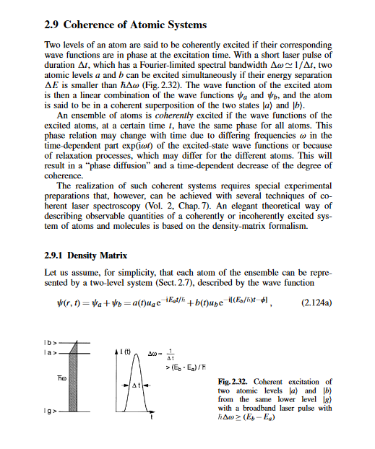
پاراگراف 1
پاراگراف2
پاراگراف3
تکمیلی-1
تکمیلی-2

Slide 3
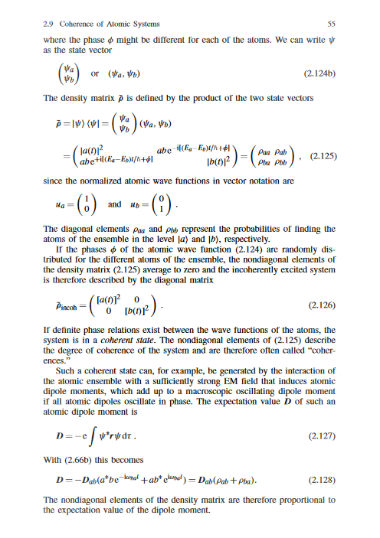
پاراگراف 1
$$\tilde{ρ}=\left(\begin{matrix}\left\langle Ψ_{a} | Ψ_{a}\right\rangle & \left\langle Ψ_{a} | Ψ_{b}\right\rangle \\ \left\langle Ψ_{b} | Ψ_{a}\right\rangle & \left\langle Ψ_{b} | Ψ_{b}\right\rangle \end{matrix}\right)$$
پاراگراف2
پاراگراف 3
تکمیلی

Slide 4
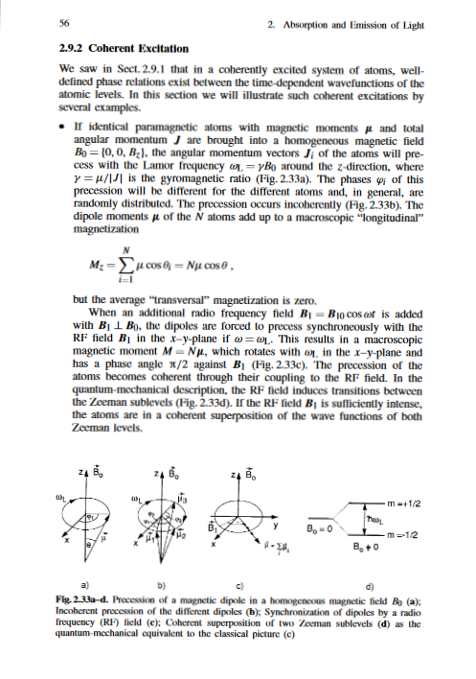
پاراگراف 1
پاراگراف2
تکمیلی

Slide 5
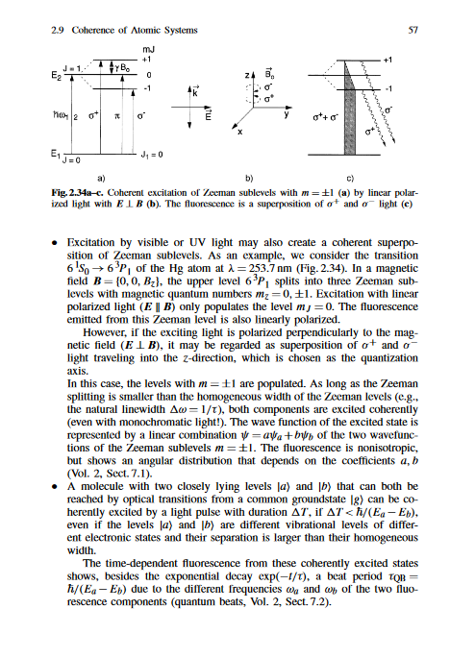
تکمیلی

Slide 6
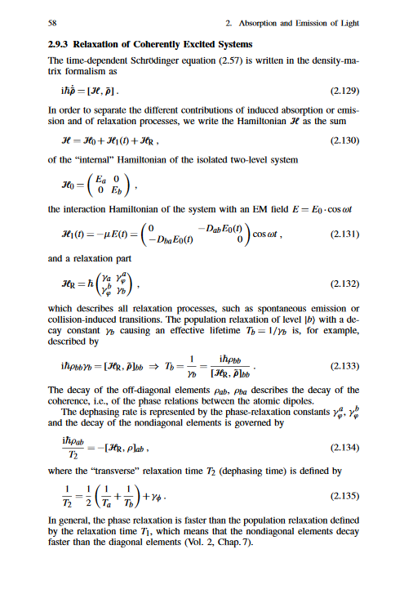
تکمیلی

